Slide 1



《人工智能与Python程序设计》——函数与代码复用
人工智能与Python程序设计 教研组

Slide 2
上次课回顾：程序的控制结构
Python中的分支结构
单分支
二分支
多分支
异常处理
Python中的循环结构
遍历循环
条件循环
break
continue

Slide 3
提纲
函数的基本使用
函数的参数传递
函数递归
Python AI
函数与代码复用

Slide 4
函数的定义
函数是一段具有特定功能的、可重用的语句组，用函数名来表示并通过函数名完成功能调用。
输入参数传递
返回输出
函数也可以看作是一段具有名字的子程序，可以在需要的地方调用执行，不需要在每个执行地方重复编写这些语句。每次使用函数可以提供不同的参数作为输入，以实现对不同数据的处理；函数执行后，还可以反馈相应的处理结果。
一种功能抽象：黑盒

Slide 5
函数的定义
作用
问题分解，降低编程难度
代码复用
Python自带函数
内置函数
Python标准库中的函数
自定义函数：使用def保留字
def <函数名>(<参数列表>)：
<函数体>
return <返回值列表>

Slide 6
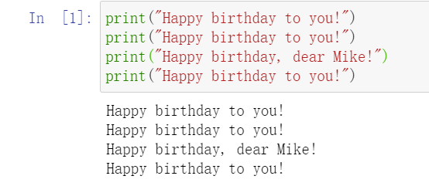
示例：生日歌
生日歌：歌词
Happy birthday to you!
Happy birthday to you!
Happy birthday, dear <名字>!
Happy birthday to you!
编写程序为Mike和Lily输出生日歌歌词

Slide 7
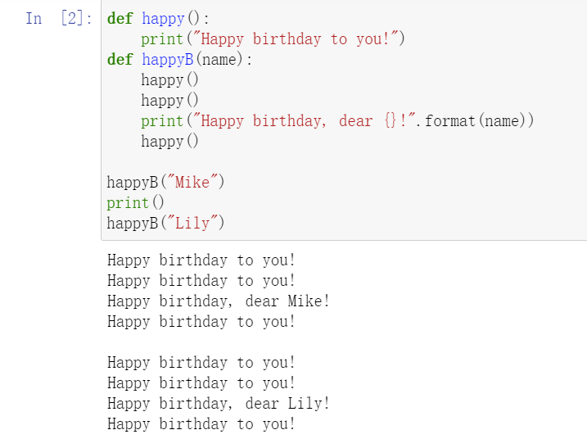
示例：生日歌
定义函数HappyB()
括号中<名字>形参
调用两次

Slide 8
函数调用过程
四个步骤：
（1）调用程序在调用处暂停执行
（2）在调用时将实参复制给函数的形参
（3）执行函数体语句
（4）函数调用结束给出返回值，程序回到调用前的暂停处继续执行

Slide 9
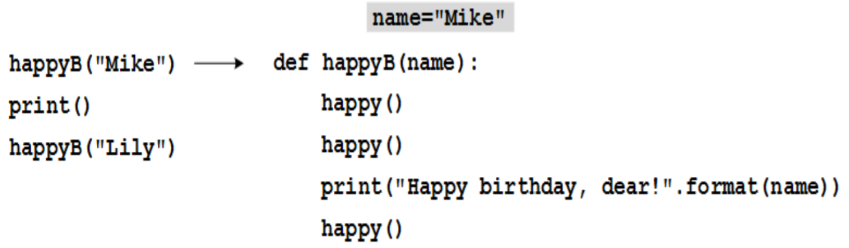
函数调用过程

Slide 10
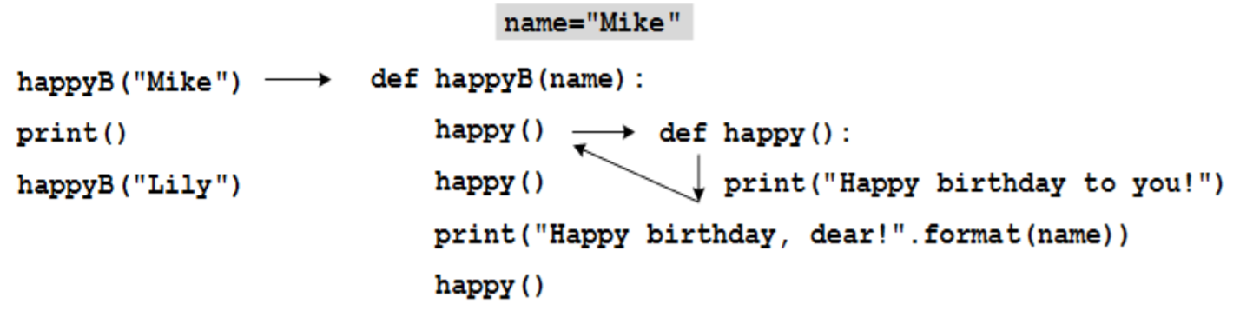
函数调用过程

Slide 11
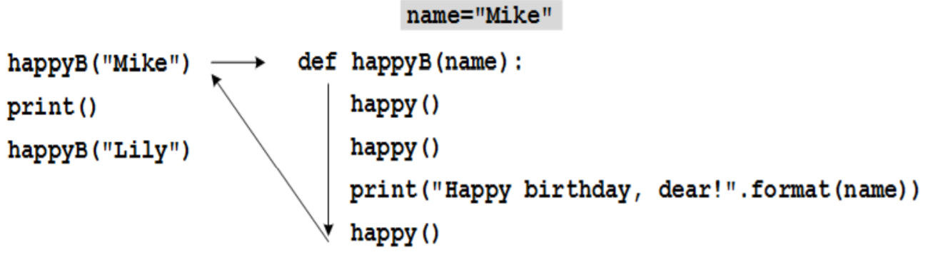
函数调用过程

Slide 12
lambda函数
lambda保留字：用来定义一种特殊的函数——匿名函数，又称lambda函数。
匿名函数并非没有名字，而是将函数名作为函数结果返回：
<函数名> = lambda <参数列表>: <表达式>
lambda函数与正常函数一样，等价于下面形式
def <函数名>(<参数列表>):
return <表达式>

Slide 13
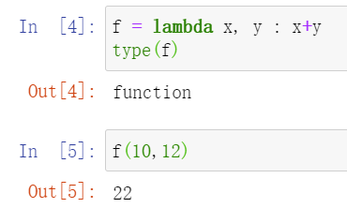
lambda函数
lambda函数用于定义简单的、能够在一行内表示的函数，返回一个函数类型。

Slide 14

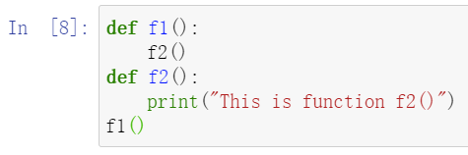
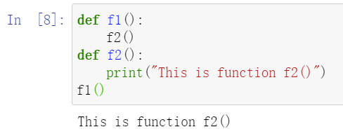
单选题
答案解析
答案解析
1分
下列Python程序定义f1()时还没有定义f2()，这种函数调用是否合法？
A
合法
B
不合法
提交
可为此题添加文本、图片、公式等解析，且需将内容全部放在本区域内。正常使用需3.0以上版本

Slide 15
提纲
函数的基本使用
函数的参数传递
函数递归
Python AI
函数与代码复用

Slide 16
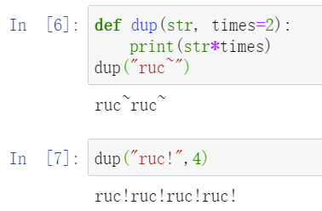
可选参数
在定义函数时，有些参数可以存在默认值
函数被调用时，如果没有传入对应的参数值，则使用函数定义时的默认值代替
可选参数必须定义在非可选参数后面

Slide 17
问题
C语言里如何计算一个数组的和？
如果是固定大小的数组
如果数组可变呢？

Slide 18
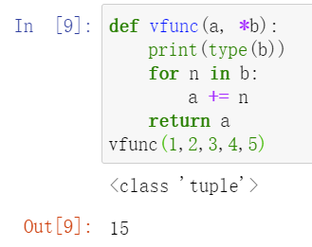
可变数量参数
在函数定义时，可以设计可变数量参数，通过参数前增加星号（*）实现
可变参数只能出现在参数列表的最后
可变参数被当作元组类型传入函数中

Slide 19
参数的位置和名称传递
实参默认采用按照位置顺序的方式传递给函数
def func(x1,y1,z1,x2,y2,z2)
func(1,2,3,4,5,6)
Python提供了按照形参名称输入实参的方式，调用如下：
result = func(x2=4, y2=5, z2=6, x1=1, y1=2, z1=3)
由于调用函数时指定了参数名称，所以参数之间的顺序可以任意调整

Slide 20
问题
C语言里如何返回多个计算结果？
例如，同时返回平均值和方差？

Slide 21
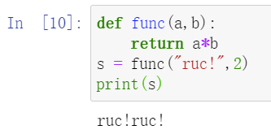
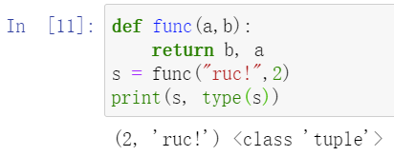
函数的返回值
return语句用来退出函数并将程序返回到函数被调用的位置继续执行
return语句同时可以将0个、1个或多个函数运算完的结果返回给函数被调用处的变量
用return返回多个值，多个值以元组类型保存
函数可以没有return，此时函数并不返回值

Slide 22
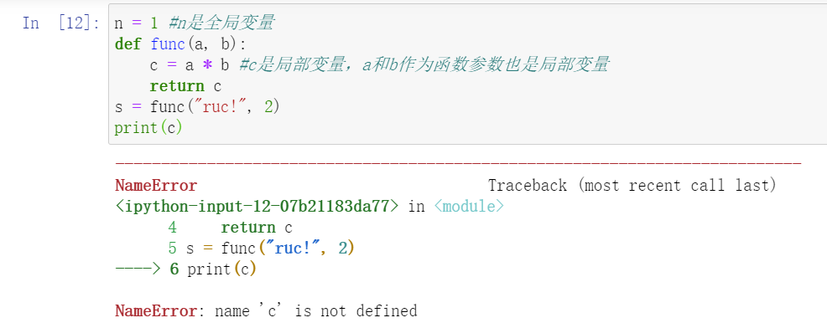
函数对变量的作用
一个程序中的变量包括两类：全局变量和局部变量
全局变量指在函数之外定义的变量，一般没有缩进，在程序执行全过程有效
局部变量指在函数内部使用的变量，仅在函数内部有效当函数退出时变量将不存在

Slide 23
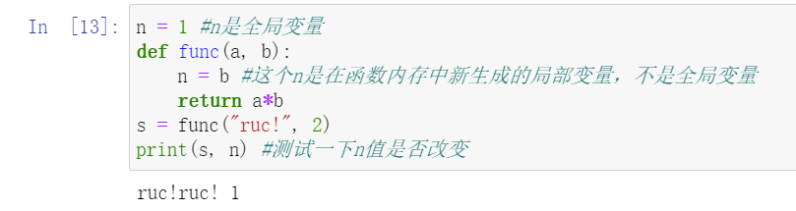
函数对变量的作用
函数内部使用全局变量
这里n被函数理解为一个局部变量，函数退出后释放

Slide 24
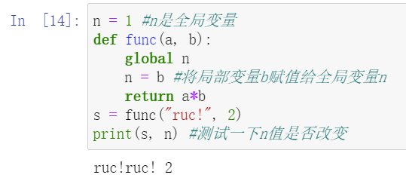
函数对变量的作用
如果希望让func()函数将n当作全局变量，需要在变量n使用前显式声明该变量为全局变量

Slide 25
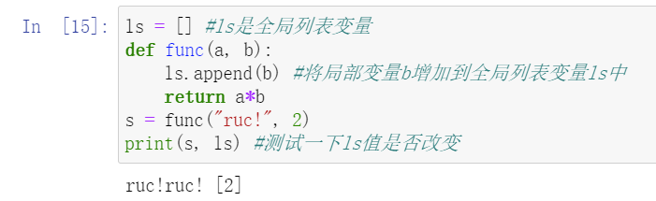
函数对变量的作用
如果全局变量的类型为组合数据类型，比如列表类型：
全局列表变量在函数调用后发生变化

Slide 26
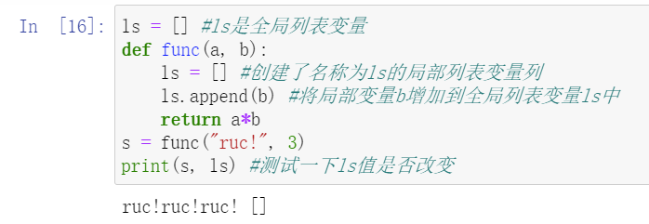
函数对变量的作用
如果func()函数内部存在一个真实创建过且名称为ls的列表，则func()将操作该列表而不会修改全局变量

Slide 27
函数对变量的作用
简单数据类型变量无论是否与全局变量重名，仅在函数内部创建和使用，函数退出后变量被释放（函数不改变全局变量值）
简单数据类型变量在用global保留字声明后，作为全局变量（函数可改变全局变量值）
对于组合数据类型的全局变量，如果在函数内部没有被真实创建的同名变量，则函数内部可直接使用并修改全局变量的值（函数可改变全局变量值）
如果函数内部真实创建了组合数据类型变量，无论是否有同名全局变量，函数仅对局部变量进行操作（函数不改变全局变量值）

Slide 28
datetime库概述
以不同格式显示日期和时间是程序中最常用到的功能。Python提供了一个处理时间的标准函数库datetime，它提供了一系列由简单到复杂的时间处理方法。datetime库可以从系统中获得时间，并以用户选择的格式输出。
datetime库以类的方式提供多种日期和时间表达方式：
datetime.date：日期表示类，可以表示年、月、日等
datetime.time：时间表示类，可以表示小时、分钟、秒、毫秒等
datetime.datetime：日期和时间表示的类，功能覆盖date和time类
datetime.timedelta：时间间隔有关的类
datetime.tzinfo：与时区有关的信息表示类

Slide 29
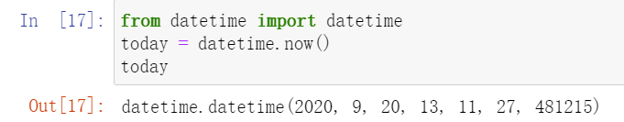
datetime库解析
from datetime import datetime
使用datetime.now()获得当前日期和时间对象，使用方法如下：
datetime.now()
作用：返回一个datetime类型，表示当前的日期和时间，精确到微秒

Slide 30
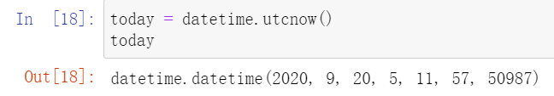
datetime库解析
使用datetime.utcnow()获得当前日期和时间对应的UTC（世界标准时间）时间对象，使用方法如下：
datetime.utcnow()
作用：返回datetime类型，表示当前日期和时间的UTC表示，精确到微秒。

Slide 31
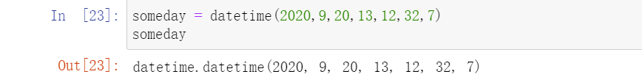
datetime库解析
datetime.now() 和 datetime.utcnow() 都返回一个datetime类型的对象，也可以直接使用datetime()构造一个日期和时间对象：
datetime(year, month, day, hour=0, minute=0,second=0,microsecond=0)
作用：返回一个datetime类型，表示指定的日期和时间，可以精确到微秒。
程序已经有了一个datetime对象，进一步可以利用这个对象的属性显示时间，为了区别datetime库名，采用上例中的someday代替生成的datetime对象

Slide 32
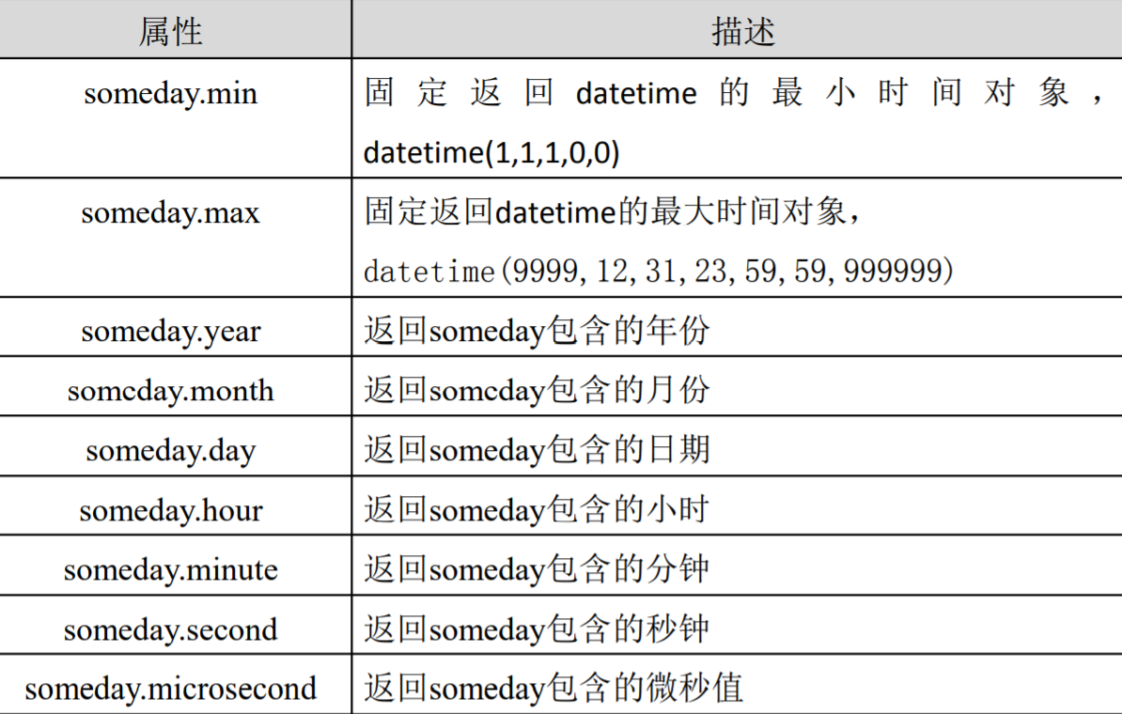
datetime库解析

Slide 33
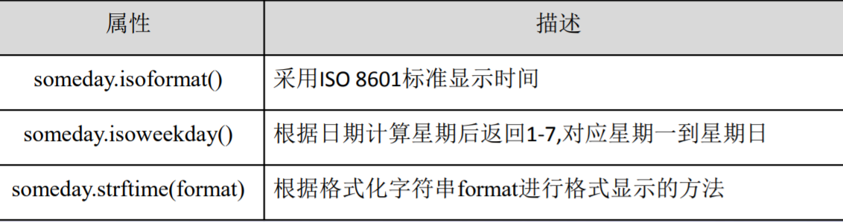


datetime库解析
datetime对象有3个常用的时间格式化方法
isoformat()和isoweekday()方法
strftime()方法是时间格式化最有效的方法，几乎可以以任何通用格式输出时间

Slide 34
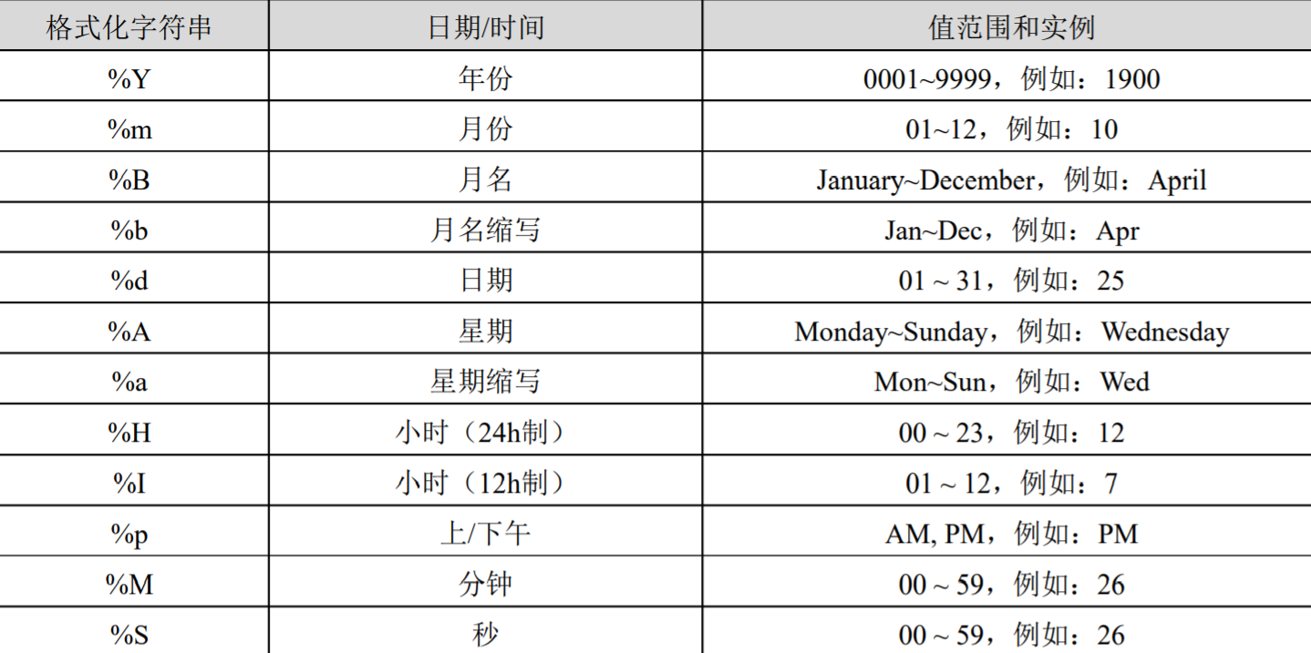
datetime库解析
strftime()格式化控制符

Slide 35
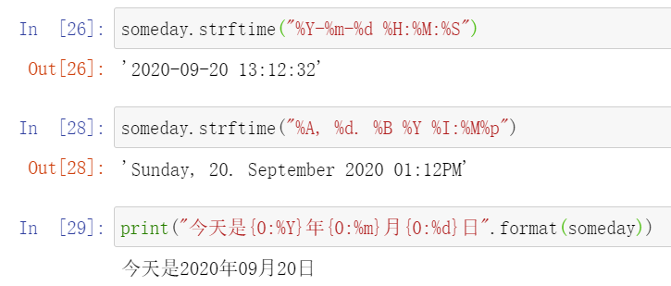
datetime库解析
strftime()格式化字符串的数字左侧会自动补零，上述格式也可以与print()的格式化函数一起使用

Slide 36
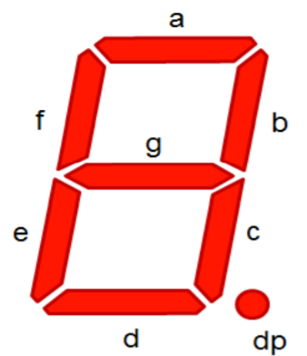
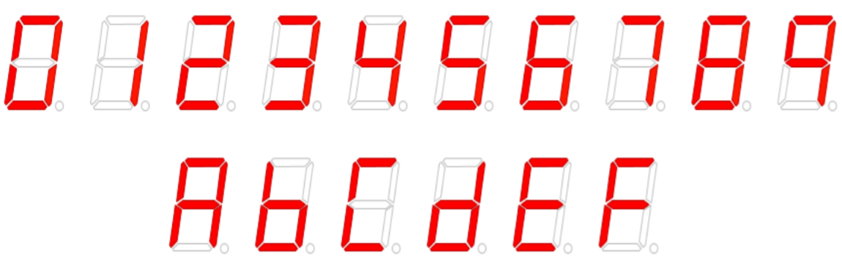
示例：数码管绘制
七段数码管（seven-segment indicator）由7段数码管拼接而成，每段有亮或不亮两种情况，改进型的七段数码管还包括一个小数点位置
七段数码管能形成2^7=128种不同状态，其中部分状态能够显示易于人们理解的数字或字母含义，因此被广泛使用

Slide 37
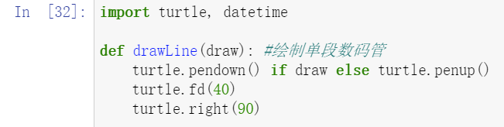
示例：数码管绘制
每个0到9的数字都有相同的七段数码管样式，因此，可以通过设计函数复用数字的绘制过程。进一步，每个七段数码管包括7个数码管样式，除了数码管位置不同外，绘制风格一致，也可以通过函数复用单个数码段的绘制过程。

Slide 38
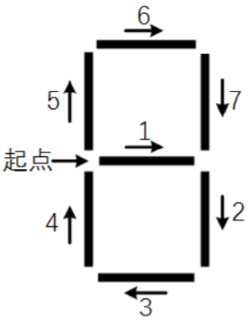
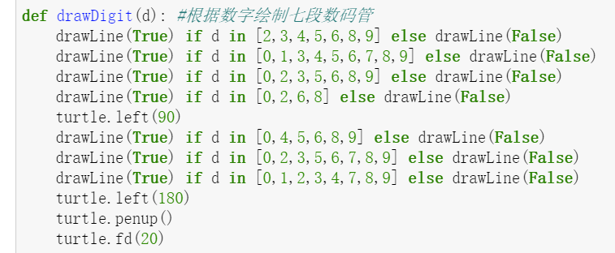
示例：数码管绘制
实例代码定义了drawDigit()函数，该函数根据输入的数字d绘制七段数码管，结合七段数码管结构，每个数码管的绘制采用图所示顺序。

Slide 39
示例：数码管绘制
绘制起点在数码管中部左侧，无论每段数码管是否被绘制出来，turtle画笔都按顺序“画完”所有7个数码管。对于给定数字d，哪个数码段被绘制出来采用if…else…语句判断。

Slide 40
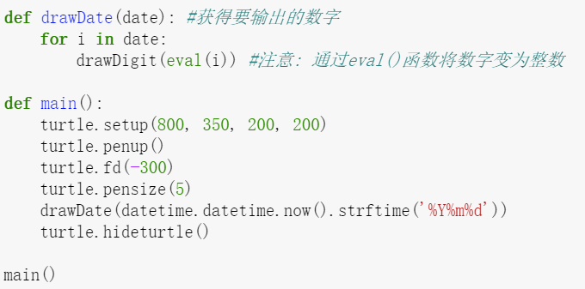
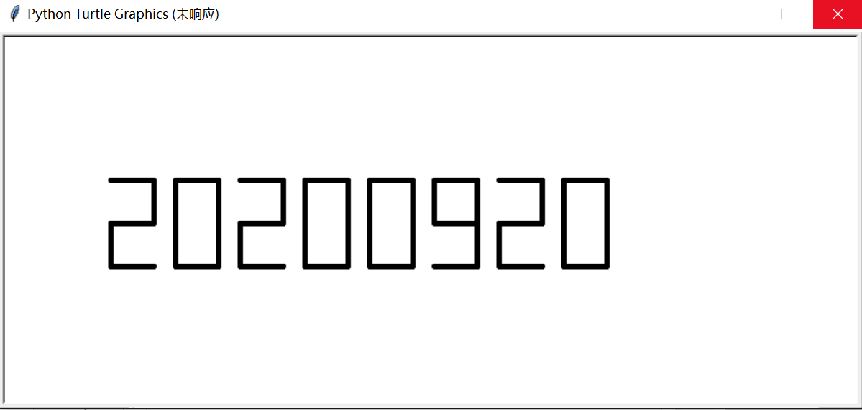
示例：数码管绘制

Slide 41
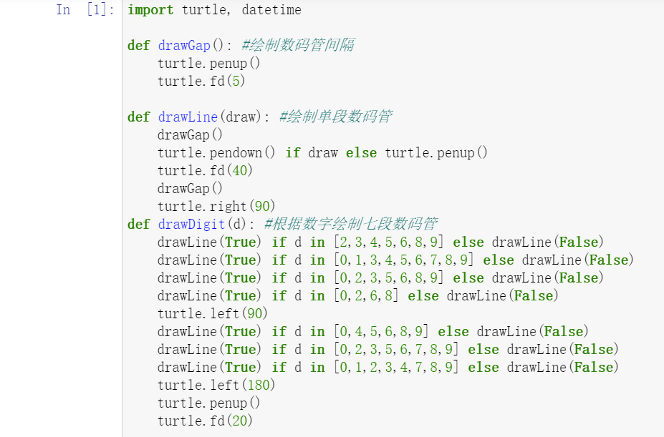
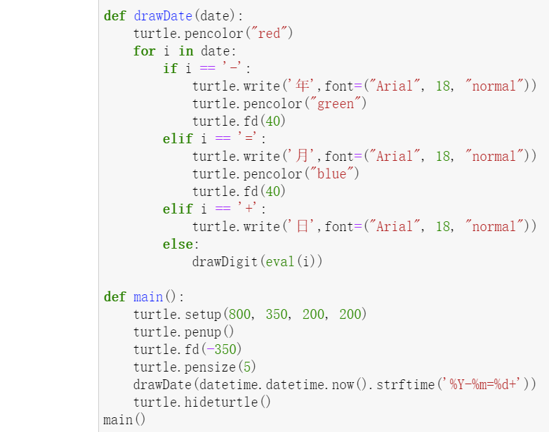
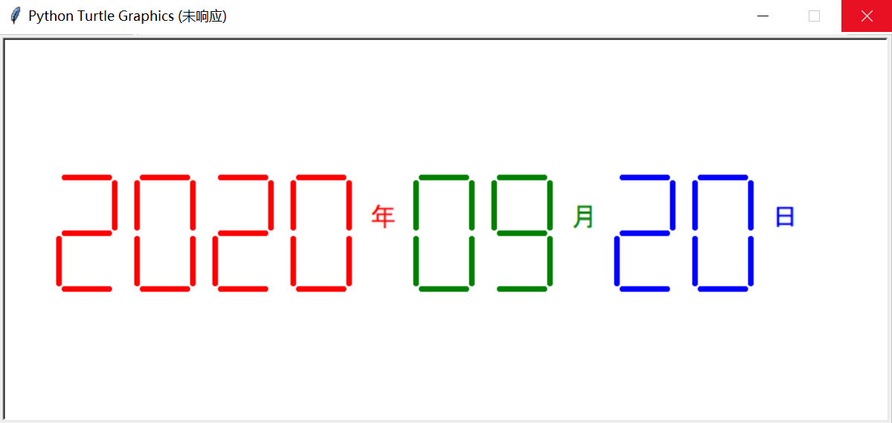
示例：数码管绘制

Slide 42
代码复用与模块化设计
函数是程序的一种基本抽象方式，它将一系列代码组织起来通过命名供其他程序使用。函数封装的直接好处是代码复用，任何其他代码只要输入参数即可调用函数，从而避免相同功能代码在被调用处重复编写。代码复用产生了另一个好处，当更新函数功能时，所有被调用处的功能都被更新。
当程序的长度在百行以上，如果不划分模块就算是最好的程序员也很难理解程序含义程序的可读性就已经很糟糕了。解决这一问题的最好方法是将一个程序分割成短小的程序段，每一段程序完成一个小的功能。无论面向过程和面向对象编程，对程序合理划分功能模块并基于模块设计程序是一种常用方法，被称为“模块化设计”。

Slide 43
代码复用与模块化设计
模块化设计一般有两个基本要求：
紧耦合：尽可能合理划分功能块，功能块内部耦合紧密；
松耦合：模块间关系尽可能简单，功能块之间耦合度低。
使用函数只是模块化设计的必要非充分条件，根据计算需求合理划分函数十分重要。一般来说，完成特定功能或被经常复用的一组语句应该采用函数来封装，并尽可能减少函数间参数和返回值的数量。

Slide 44
提纲
函数的基本使用
函数的参数传递
函数递归
Python AI
函数与代码复用

Slide 45
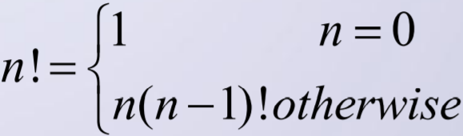

递归的定义
函数作为一种代码封装，可以被其他程序调用，当然，也可以被函数内部代码调用。这种函数定义中调用函数自身的方式称为递归。
递归在数学和计算机应用上非常强大，能够非常简洁的解决重要问题。
数学上有个经典的递归例子叫阶乘，阶乘通常定义为：
递归的两个关键特征：
存在一个或多个基例，基例不需要再次递归，它是确定的表达式；
所有递归链要以一个或多个基例结尾。

Slide 46
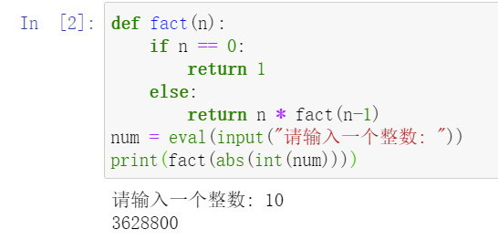
递归的使用方法
阶乘计算：用户输入整数n，计算并输出n的阶乘值

Slide 47
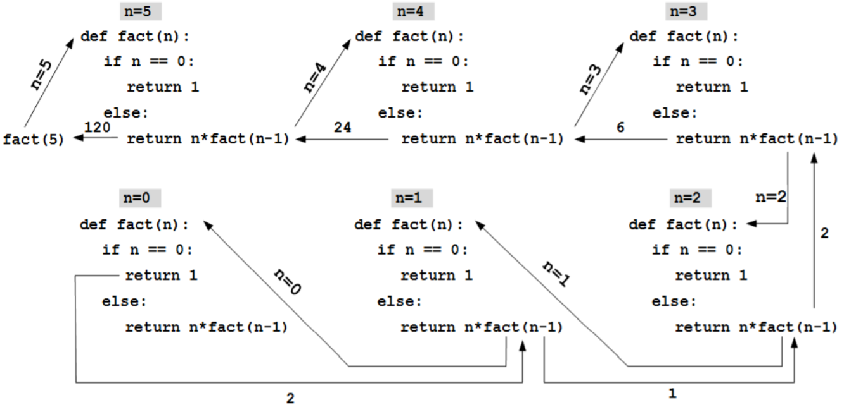
递归的使用方法
递归的过程

Slide 48
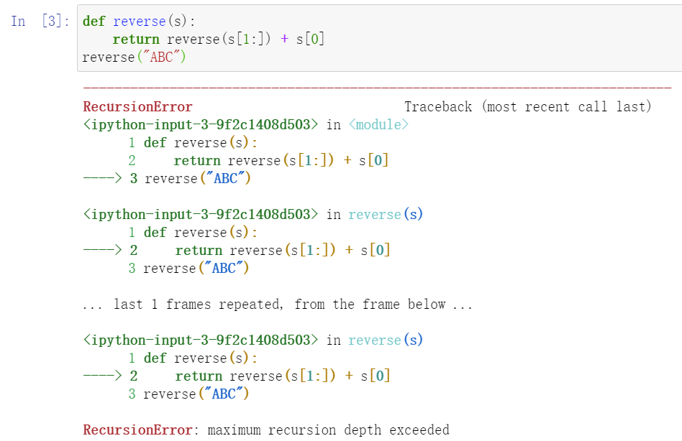
递归的使用方法
字符串反转：对于用户输入的字符串s，输出反转后的字符串。
解决这个问题的基本思想是把字符串看作一个递归对象。
原因：reverse函数没有基例
为防止无限递归，Python设置了默认的最大递归深度

Slide 49
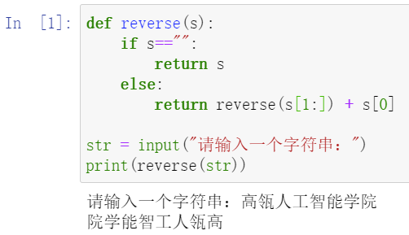
递归的使用方法
完整代码

Slide 50
科赫曲线绘制
自然界有很多图形很规则，符合一定的数学规律，例如，蜜蜂蜂窝是天然的等边六角形等。
科赫(Koch)曲线在众多经典数学曲线中非常著名，由瑞典数学家冯·科赫(H·V·Koch)于1904年提出，由于其形状类似雪花，也被称为雪花曲线。

Slide 51
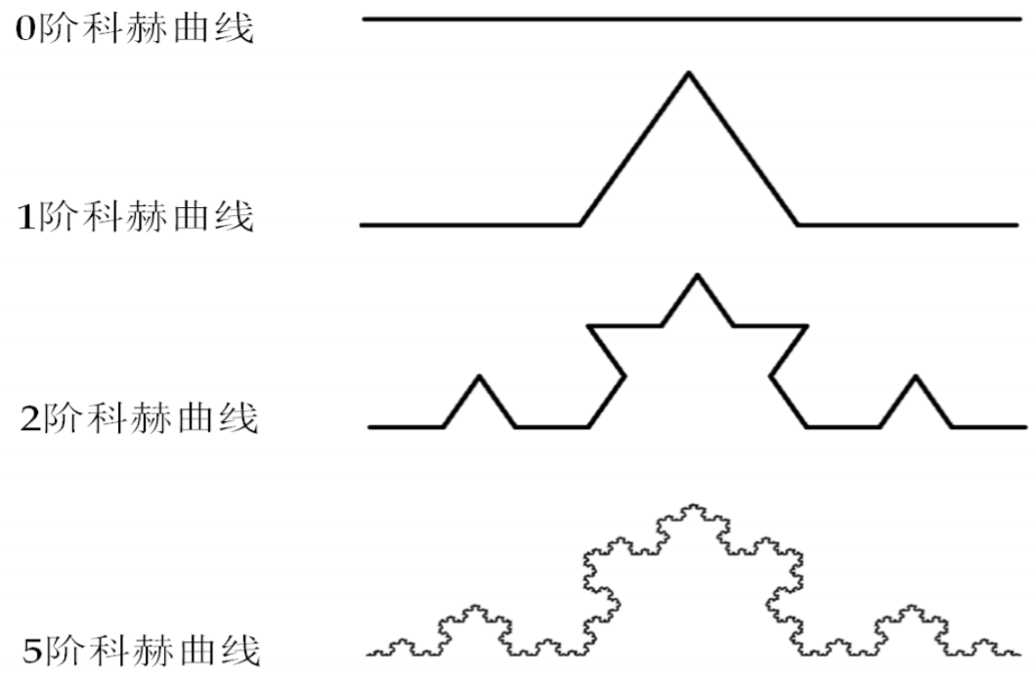
科赫曲线绘制
正整数n代表科赫曲线的阶数，表示生成科赫曲线过程的操作次数。科赫曲线初始化阶数为0，表示一个长度为L的直线。对于直线L，将其等分为三段，中间一段用边长为L/3的等边三角形的两个边替代，得到1阶科赫曲线，它包含四条线段。进一步对每条线段重复同样的操作后得到2阶科赫曲线。继续重复同样的操作n次可以得到n阶科赫曲线。

Slide 52
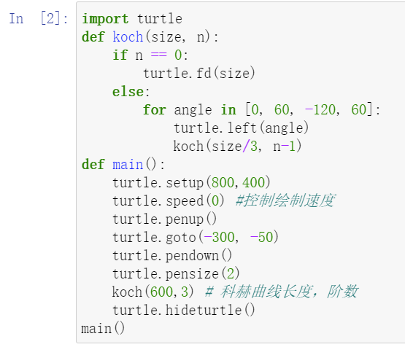
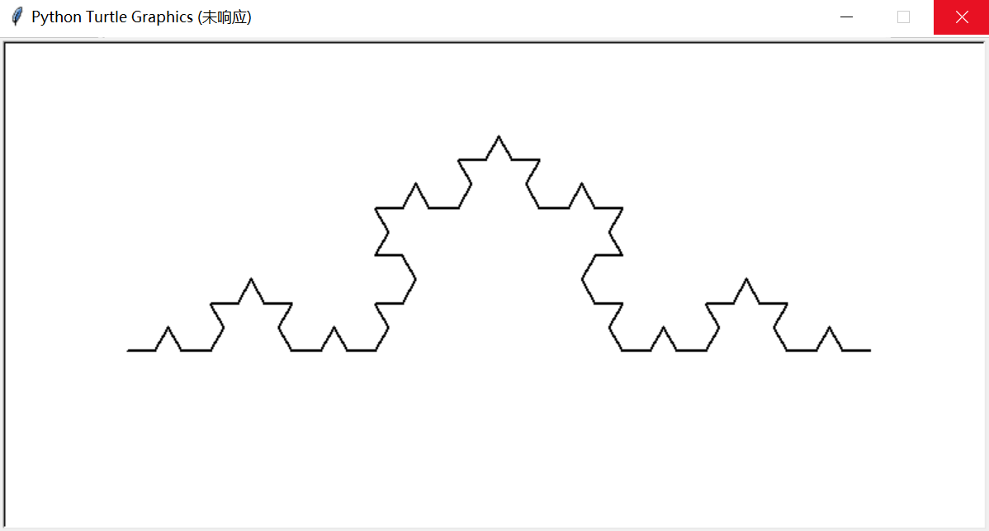
科赫曲线绘制
科赫曲线属于分形几 何分支，它的绘制过程 体现了递归思想，绘制 过程代码。

Slide 53
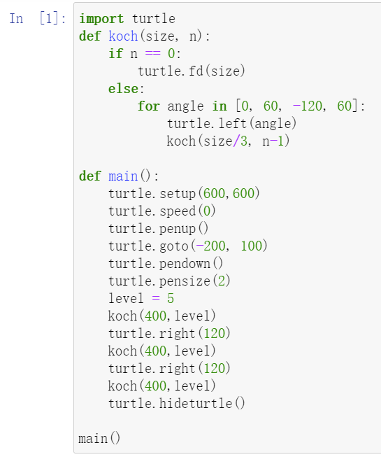
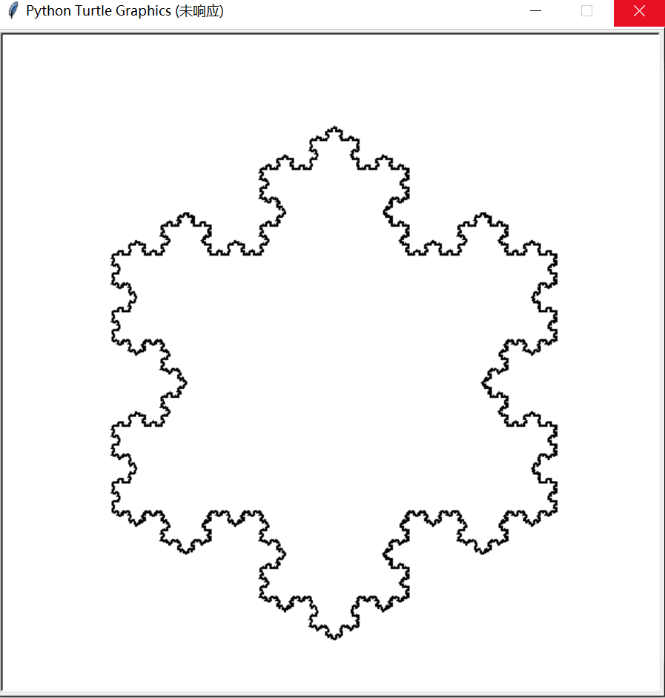
科赫曲线绘制
科赫曲线属于分形几 何分支，它的绘制过程 体现了递归思想，绘制 过程代码。

Slide 54
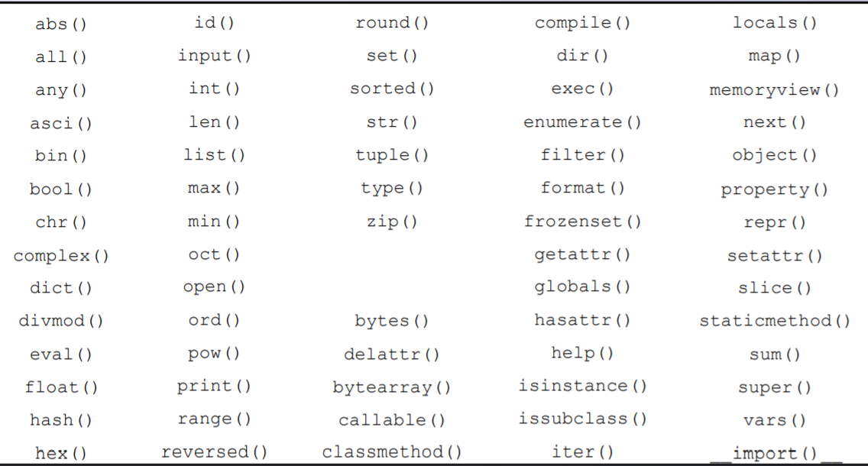
Python内置函数
Python解释器提供了68个内置函数

Slide 55
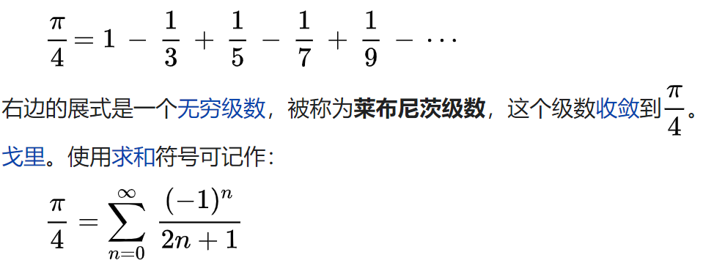
课后练习1（请在obe系统提交）
用莱布尼茨级数法求圆周率，公式如下：
对比和蒙特卡洛法求圆周率在精度上的区别

Slide 56
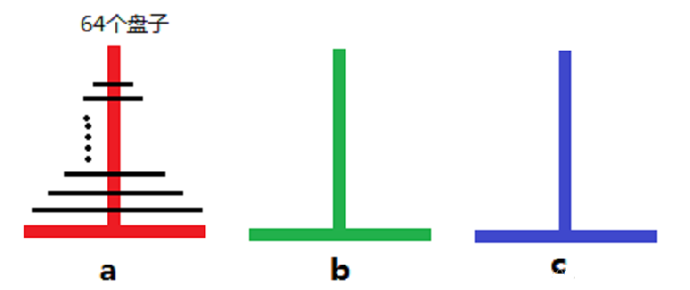
课后练习2（请在obe系统提交）
汉诺塔问题（教材151页5.7题）
汉诺塔(Tower of Hanoi)源于印度传说中，大梵天创造世界时造了三根金钢石柱子，其中一根柱子自底向上叠着64片黄金圆盘。大梵天命令婆罗门把圆盘从下面开始按大小顺序重新摆放在另一根柱子上。并且规定，在小圆盘上不能放大圆盘，在三根柱子之间一次只能移动一个圆盘。
请用Python编写一个汉诺塔的移动函数，将所有圆盘从A移动到C，一次只能移动一个盘子，盘子只能在3个标杆之间移动，更大的盘子不能放在更小的盘子上面。要求输入汉诺塔的层数（有多少个盘子），输出整个移动流程。

Slide 57
谢谢！

